Slide 1

Самоконтроль в процессе занятий физкультурой
Выполнил: студент 1-го курса группы ИУ5-11Б Цыпышев Т. А.
Проверил: Доцент кафедры АФК, к.н. Суходровский А.Д.

Slide 2

Цель реферата:
Рассмотреть и описать понятие самоконтроля
Изучить двунаправленный характер взаимосвязи между самоконтролем и физическими упражнениями

Slide 3
Задачи реферата:
Раскрыть понятие, цели и задачи самоконтроля;
Изучить научной деятельность в области самоконтроля;
Определить влияние самоконтроля на упражнения;
Определить влияние упражнений на самоконтроль и изучить его виды.

Slide 4
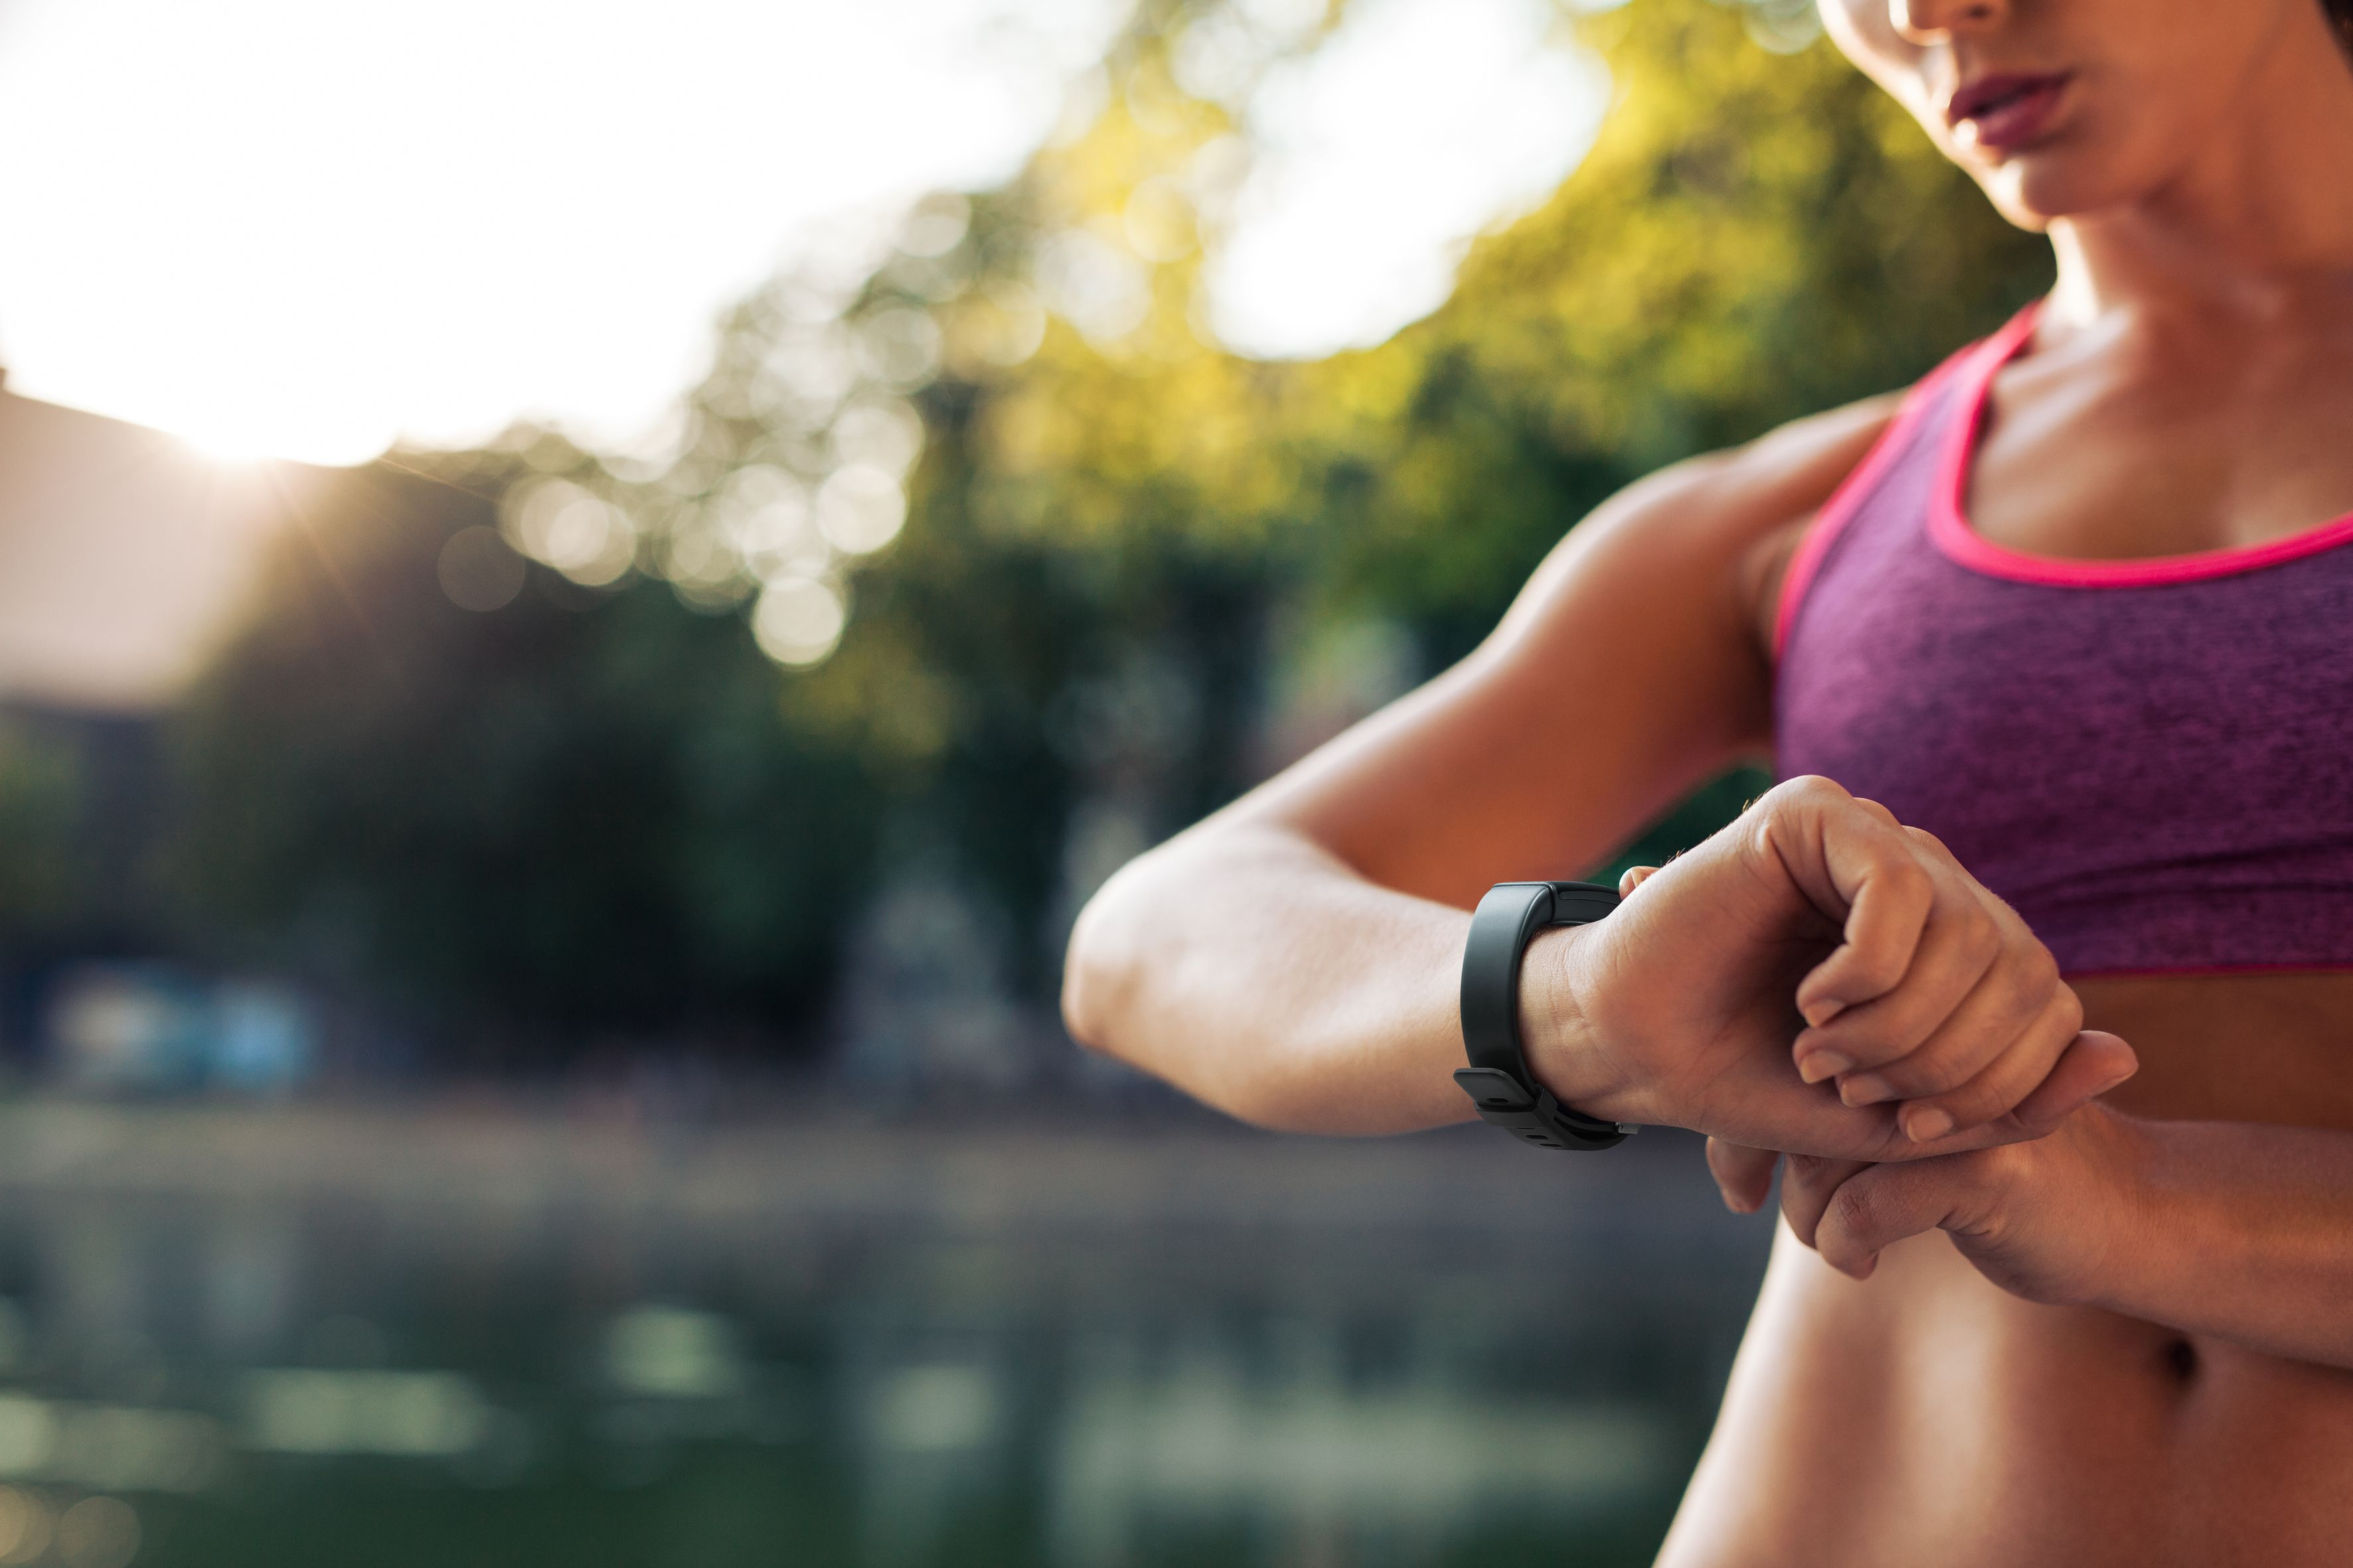
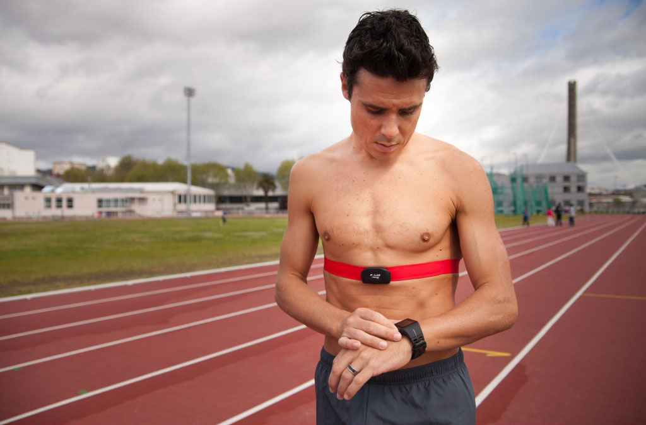
Что такое самоконтроль?

Slide 5

Исполнительная функция состоит из:
рабочая память
тормозящий контроль
когнитивная гибкость

Slide 6


Научная деятельность в области самоконтроля

Slide 7

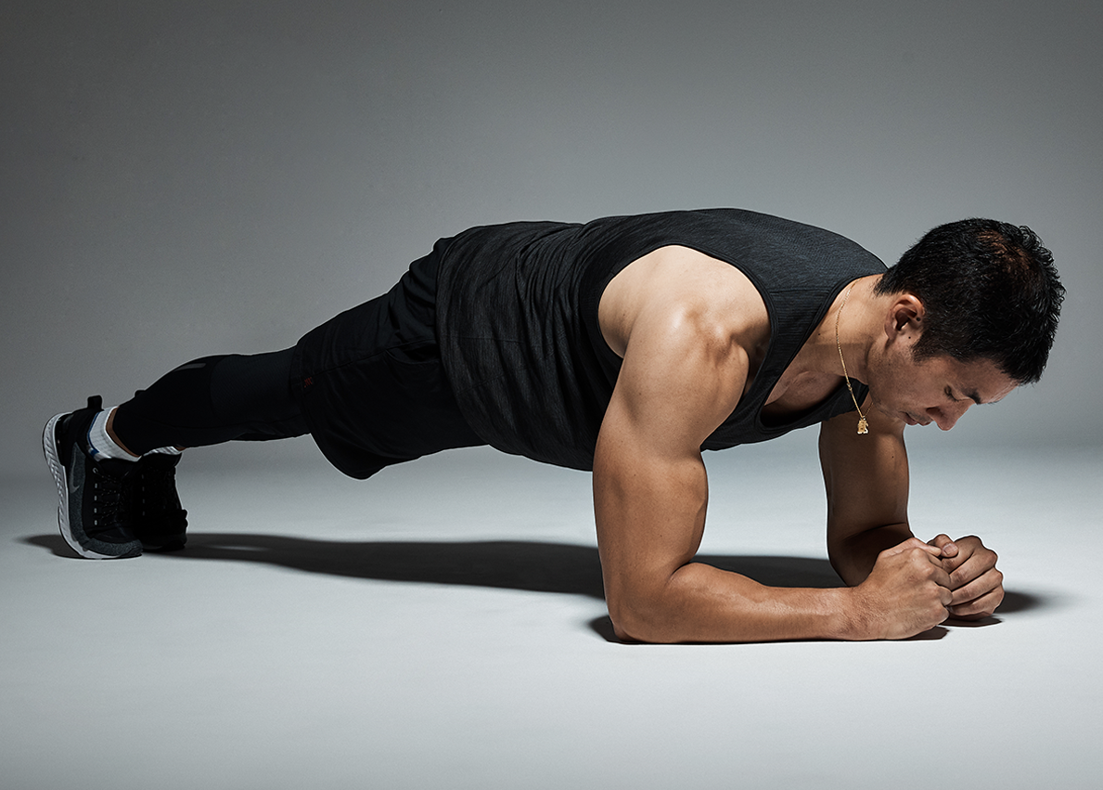
Черты самоконтроля и упражнений

Slide 8

Силовой самоконтроль или “как будет выглядеть мир без истощения эго”

Slide 9
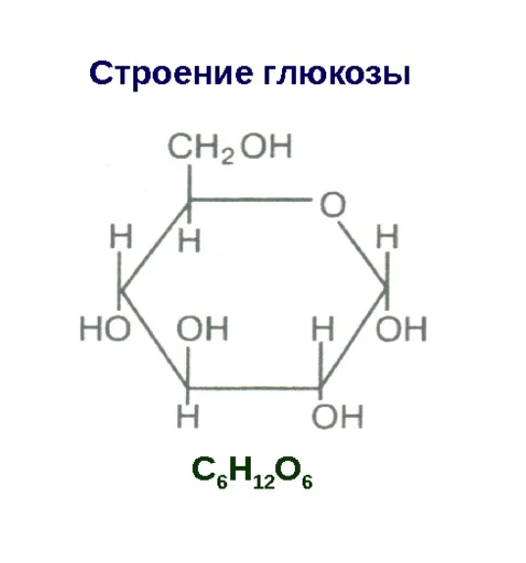
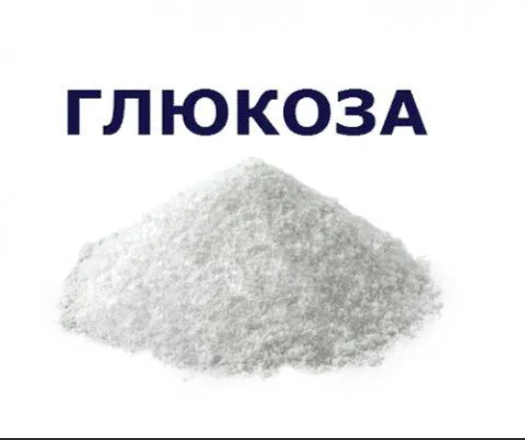

Slide 10
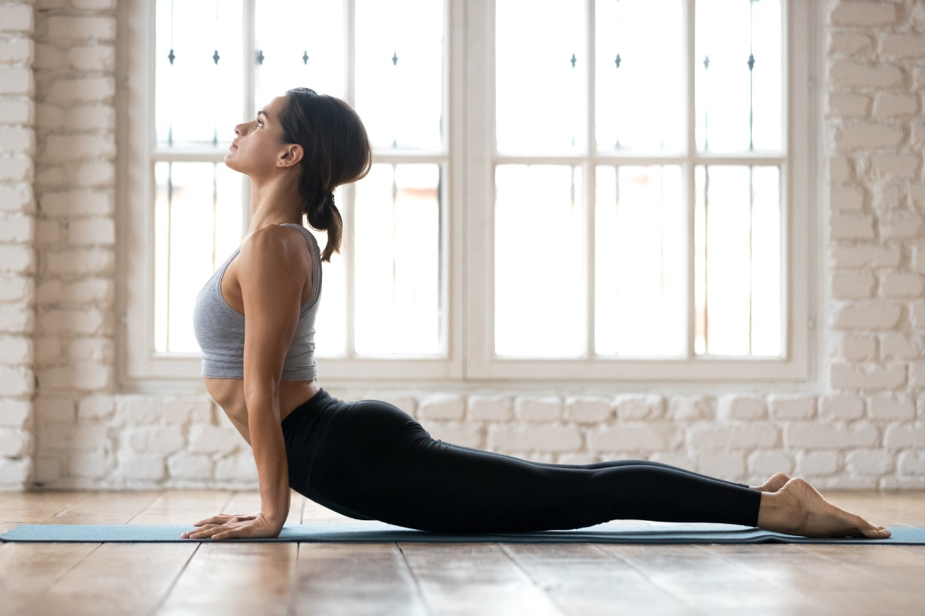
Влияние упражнений на самоконтроль

Slide 11

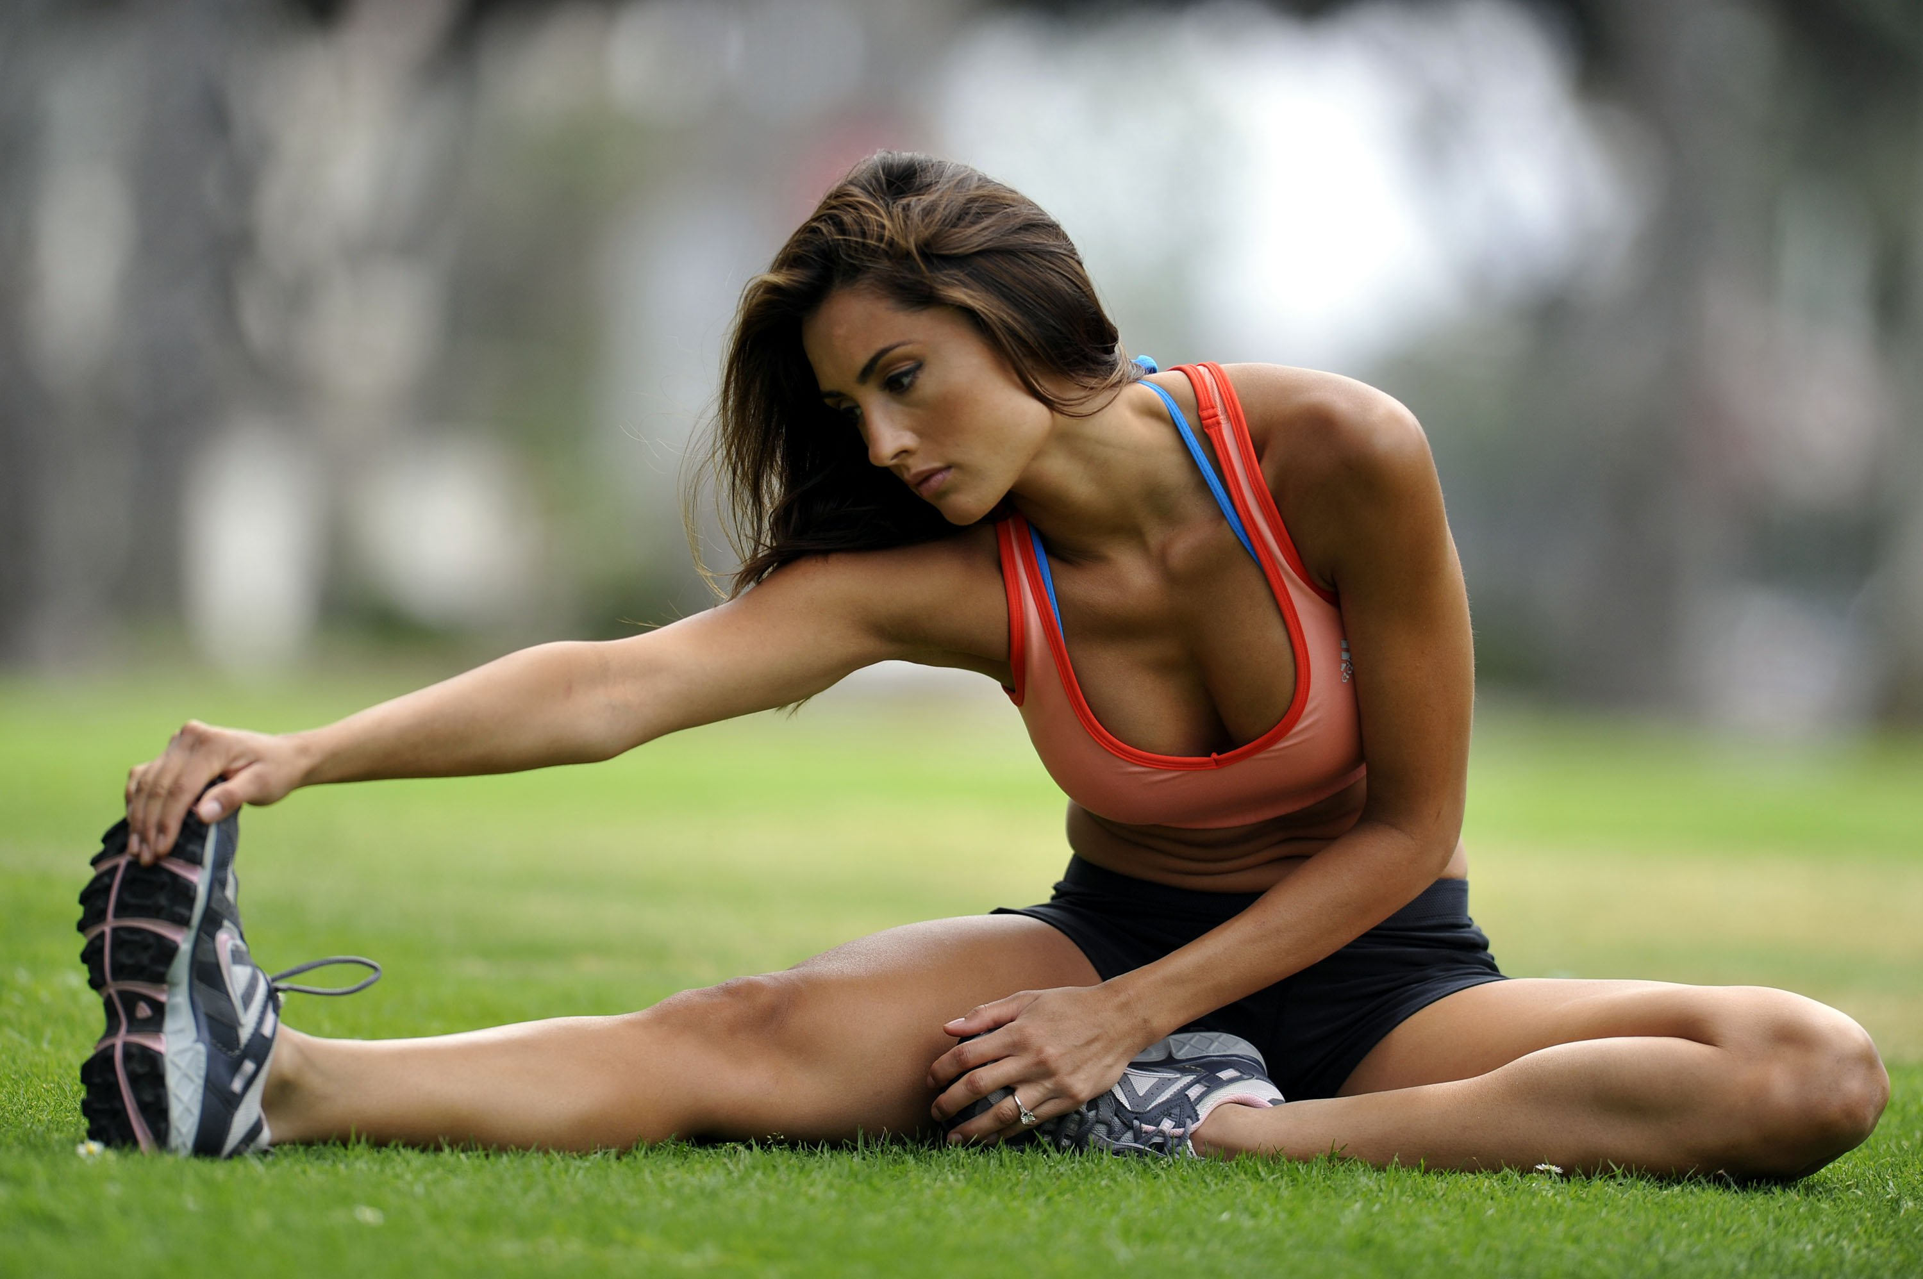
У них высокий уровень самоконтроля
Будь как они!

Slide 12

Спасибо за внимание!

